Slide 1

INF60500 - ARQUITECTURA DE COMPUTADORES Depto. de Informática y Computación Primer semestre 2020
CAP5.1 : DR MIPS emulador para DATAPTH
Profesor: Leonardo Bravo

Slide 2
DR MIPS

Slide 3

Sobre DrMIPS
DrMIPS es un simulador gráfico del procesador MIPS para admitir la enseñanza y el aprendizaje de la arquitectura informática. Es intuitivo, versátil y configurable.
El simulador está disponible no solo para computadoras personales sino también para dispositivos Android, especialmente tabletas.
DrMIPS fue creado bajo la tesis de maestría titulada ”Herramienta para apoyar la enseñanza y el aprendizaje de la arquitectura de computadoras en FEUP” .
https://brunonova.github.io/drmips/

Slide 4
Caracteristicas
Gratis y de código abierto
Disponible tanto para PC como para dispositivos Android
Puede simular versiones de monociclo y tubería del procesador MIPS
Ruta de datos visualizada gráficamente
Ejecución paso a paso y paso atrás.
Editar registros y memoria de datos durante la ejecución
Modo de rendimiento, donde se simulan las latencias y se muestra la ruta crítica del procesador
Trayectorias de datos y conjuntos de instrucciones altamente configurables, y se pueden crear otras adicionales
Los componentes personalizados pueden crearse externamente y luego ser utilizados por el simulador en tiempo de ejecución
Bastante intuitivo y fácil de usar.
Editor de código integrado, con resaltado de sintaxis y autocompletado en la versión para PC
Los valores se pueden mostrar en binario, decimal o hexadecimal
Temas claros y oscuros
Los paneles del simulador se pueden mostrar como pestañas o ventanas en la versión para PC

Slide 5
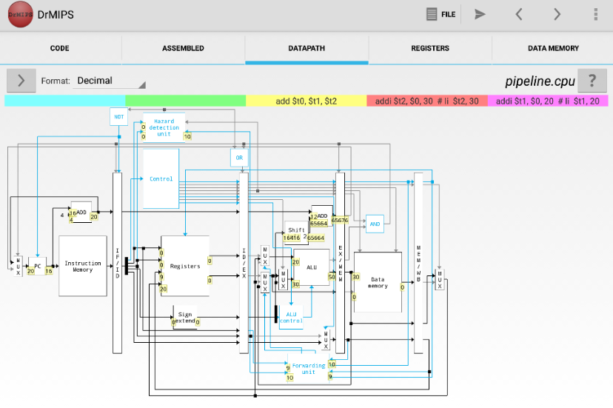

Slide 6
Laboratorio2
Práctica Assembler con estándar MIPS
con el simulador DrMIPs y
su Set de instrucciones (ISA)

Slide 7
Algoritmo de Ordenamiento en C usando swap
Uso de instrucciones del lenguaje assembler para una parte de la función sort en C.
Procedimiento Swap (procedimiento HOJA)
void swap(int v[ ], int k) { int temp; temp = v[k]; v[k] = v[k+1]; v[k+1] = temp; }
v en $a0, k en $a1, temp en $t0

Slide 8
Etapa1 : Construir el procedimiento SWAP utilizando las instrucciones que soporta DrMIPS.
swap: sll $t1, $a1, 2 # $t1 = k * 4
add $t1, $a0, $t1 # $t1 = v+(k*4)
# (dirección de v[k])
lw $t0, 0($t1) # $t0 (temp) = v[k]
lw $t2, 4($t1) # $t2 = v[k+1]
sw $t2, 0($t1) # v[k] = $t2 (v[k+1])
sw $t0, 4($t1) # v[k+1] = $t0 (temp)
jr $ra # retorna a rutina llamante

Slide 9
El procedimiento de ordenamiento en C con swap incorporado.
Procedimiento que llama a swap (No HOJA)
void sort (int v[], int n)
{
int i, j;
for (i = 0; i < n; i += 1) {
for (j = i – 1; j >= 0 && v[j] > v[j + 1]; j -= 1)
{
swap(v, j);
}
}
}
v en $a0, n en $a1, i en $s0, j en $s1

Slide 10
El Cuerpo del Procedimiento
move $s2, $a0 # guarda $a0 en $s2
move $s3, $a1 # guarda $a1 en $s3
move $s0, $zero # i = 0
for1tst: slt $t0, $s0, $s3 # $t0 = 0 si $s0 ≥ $s3 (i ≥ n)
beq $t0, $zero, exit1 # ir a exit1 si $s0 ≥ $s3 (i ≥ n)
addi $s1, $s0, –1 # j = i – 1
for2tst: slti $t0, $s1, 0 # $t0 = 1 si $s1 < 0 (j < 0)
bne $t0, $zero, exit2 # ir a exit2 si $s1 < 0 (j < 0)
sll $t1, $s1, 2 # $t1 = j * 4
add $t2, $s2, $t1 # $t2 = v + (j * 4)
lw $t3, 0($t2) # $t3 = v[j]
lw $t4, 4($t2) # $t4 = v[j + 1]
slt $t0, $t4, $t3 # $t0 = 0 si $t4 ≥ $t3
beq $t0, $zero, exit2 # ir a exit2 if $t4 ≥ $t3
move $a0, $s2 # 1er parámetro de swap es v (antiguo $a0)
move $a1, $s1 # 2do parámetro de swap es j
jal swap # llama procedimiento swap
addi $s1, $s1, –1 # j –= 1
j for2tst # salta a test loop interno
exit2: addi $s0, $s0, 1 # i += 1
j for1tst # salta a test loop externo
Mueve parámetros
Loop externo
Loop interno
Pasa parámetros y llama
Loop interno
Loop externo

Slide 11
Etapa2 : Construir el procedimiento integrado de ordenamiento con la función swap usando DrMIPS.
sort: addi $sp,$sp, –20 # hace espacio en stack para 5 registros
sw $ra, 16($sp) # guarda $ra en el stack
sw $s3,12($sp) # guarda $s3 en el stack
sw $s2, 8($sp) # guarda $s2 en el stack
sw $s1, 4($sp) # guarda $s1 en el stack
sw $s0, 0($sp) # guarda $s0 en el stack
… # cuerpo del procedimiento
… # cuerpo del procedimiento
exit1: lw $s0, 0($sp) # recupera $s0 del stack
lw $s1, 4($sp) # recupera $s1 del stack
lw $s2, 8($sp) # recupera $s2 del stack
lw $s3,12($sp) # recupera $s3 del stack
lw $ra,16($sp) # recupera $ra del stack
addi $sp,$sp, 20 # recupera puntero de stack
jr $ra # retorna a rutina llamante (del sort)

